Slide 1
109學年 高二選課說明
張文承老師
http://www.free-powerpoint-templates-design.com

Slide 2
該如何選課? 選學群?
選班群?
找誰問?

Slide 3
課程諮詢金三角
生涯規劃
專任輔導教師
家庭、班級
與個人因素
課程內容
與問題
導師
課諮教師

Slide 4
109學年課諮老師團隊
課諮老師 | 負責班級 | 辦公室
陳穆瑩 | 102-104 | 高一導
邱宜軒 | 105-107 | 高一導
張文承 | 101、108、201、208 | 高一導
張正和 | 202-206 | 高三導
唐子宸 | 109、209、進修部 | 體育辦公室

Slide 5
選課要點
高二只有多元選修+加深加廣要選，依當年師資
共開7~9門課
201班和208班另開設專班，不需參與線上選課
學習歷程裡，校定必修和多元選修不需對應大學 學群 (2019.12.29修訂)

Slide 6
選課流程

Slide 7
選課流程
課程計畫路徑:校網→行政團隊→教務處→實研組→高中課程發展
→高二
上網瀏覽課程
介紹
選課說明會
線上選課
選課結果公告
課表確定
12月下旬
12/18
1月中
2月
中旬
2月
下旬

Slide 8
注意事項
選課方式: 至校網校務行政系統
請勿重複選和上學期相同的課
高二無加退選機制
注意選課時間

Slide 9
學習歷程檔案

Slide 10
學習歷程檔案
項目 | 內容 | 上傳
基本資料 | 學生學籍資料(含幹部資料) | 學校負責登入
修課紀錄 | 修習科目學分數和學業成績 | 學校負責登入
課程學習 成果 | 修習科目(具學分數) 作業作品或書面報告 | 學生自行上傳，每學期至多上傳9件 (經任教教師認證)，每學年可勾選6件保存在中央資料庫。
多元表現 | 彈性學習時間、團體活動時間及其他表現 | 學生自行上傳，每學期200Mb，由學校或校外機構登入之資料不在此限，每學年可勾選10件保存在中央資料庫。
自傳 | 個人經歷、學習計畫 | 高三下學期由學生上傳自傳(可含學習計畫)，可上傳數個檔案
其他資料 | 大專院校指定審查之其他資料 | 高三下學期依申請之大專院校需求，由學生上傳指定資料

Slide 11
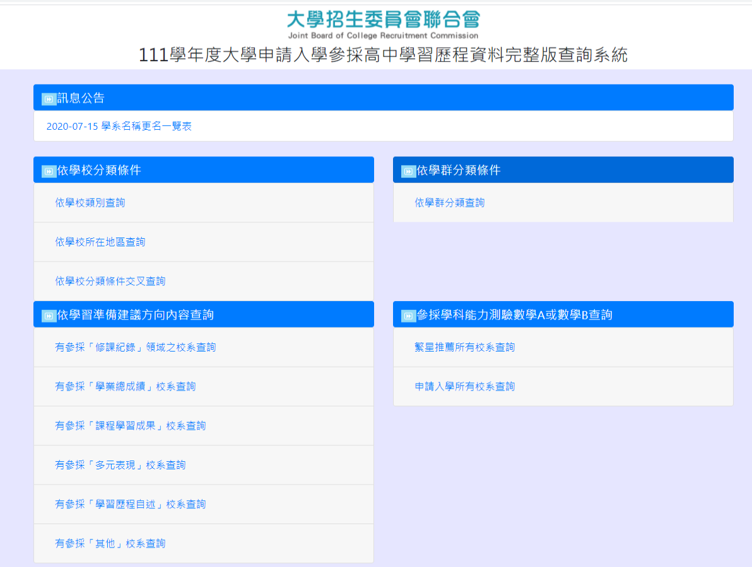

Slide 12
國立台北大學-企業管理學系

Slide 14
輔仁大學-新聞傳播學系

Slide 15
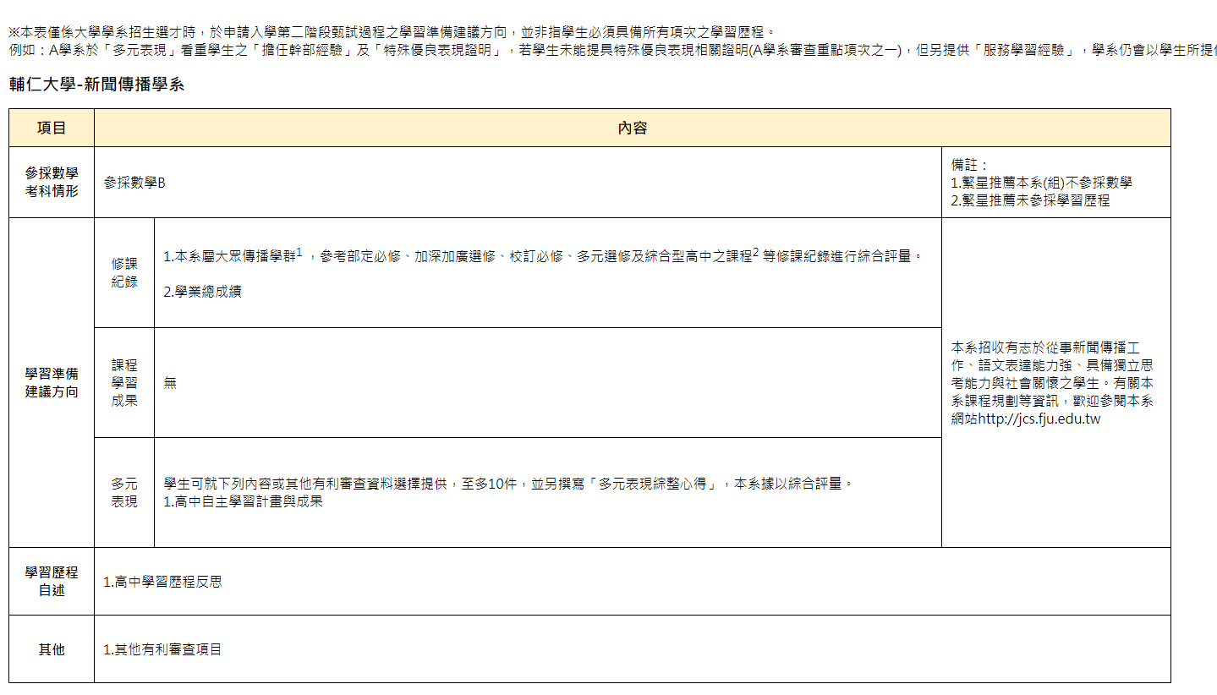

Slide 16
參考網站
ColleGo! 大學選才和高中育才輔助系統
https://collego.ceec.edu.tw
111學年度大學申請入學參採高中學習歷程資料完整版查詢系統
https://www.cac.edu.tw/cacportal/jbcrc/LearningPortfolios_MultiQuery/index.php

Slide 17
感謝聆聽
請至校網參閱完整版選課輔導手冊

